Slide 1
reCAPTCHA-Practice
Google reCAPTCHA練習用アプリケーション
B4: 戸川來星 新屋那月 角田晴輝 近藤弥磨斗
内部設計担当・・・戸川來星、新屋那月
外部設計担当・・・角田晴輝、近藤弥磨斗

Slide 2
目次
GoogleのreCAPTCHAとは
作成に至った理由
このアプリの目的
実演
まとめ
今後の展望

Slide 3
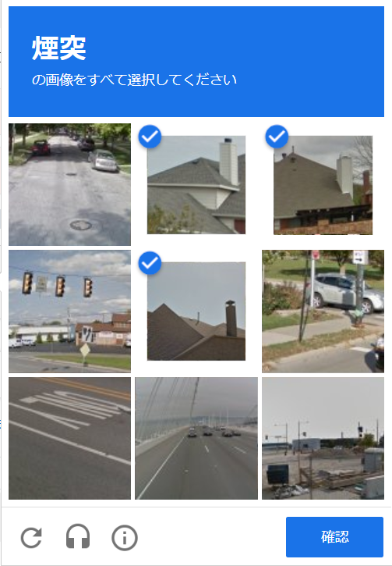


GoogleのreCAPTCHAとは

Slide 4
作成に至った理由
あれ初見、めっちゃビビる

Slide 5
このアプリの目的
reCAPTCHAを知ってもらう(自分たちも知る)
実際に体験してもらい、理解を深める

Slide 6
実演
実際にアプリを使って解説していきます

Slide 7
まとめ
reCAPTCHAの機能について理解することができた
概要を知らない人でも、理解できるアプリケーションを制作することができた
GitHubを有効活用し、作業を進めることができた

Slide 8
今後の展望
画像認証の確実性を向上させるための機能の実装や、 reCAPTCHAを再現したプログラムの作成
サーバにファイルが残り続けないファイル共有アプリケーションの作成

Slide 9
以上で発表を終わります、ありがとうございました。

